Slide 1

日本一ご飯がすすむからあげ
面接資料 唐揚げ弁当・お惣菜
株式会社アホウプロジェクト

Slide 2
自己紹介
泉川 真以（まいまい）
【要確認】
ご家族との写真を入れます
（写真入りの版は、別ファイル）
所属：株式会社
アホウプロジェクト
趣味：登山、パン作り、
コーヒーの焙煎
年齢：36歳
出身：福岡
好きな言葉：
トキメキのままに
心が弾むほうへ
2

Slide 3
ほりまるの仲間たち（社員・スタッフ紹介）
【要確認】
社員・スタッフの写真
【要確認】
社員・スタッフの写真
紹介
名前・ひとことを
記入します
【要確認】名前と、ひとことを教えてください
ほりまるで働く、社員とスタッフです。
3

Slide 4
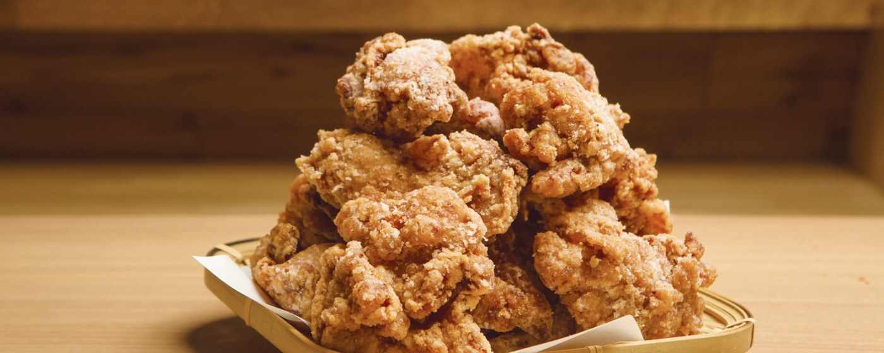
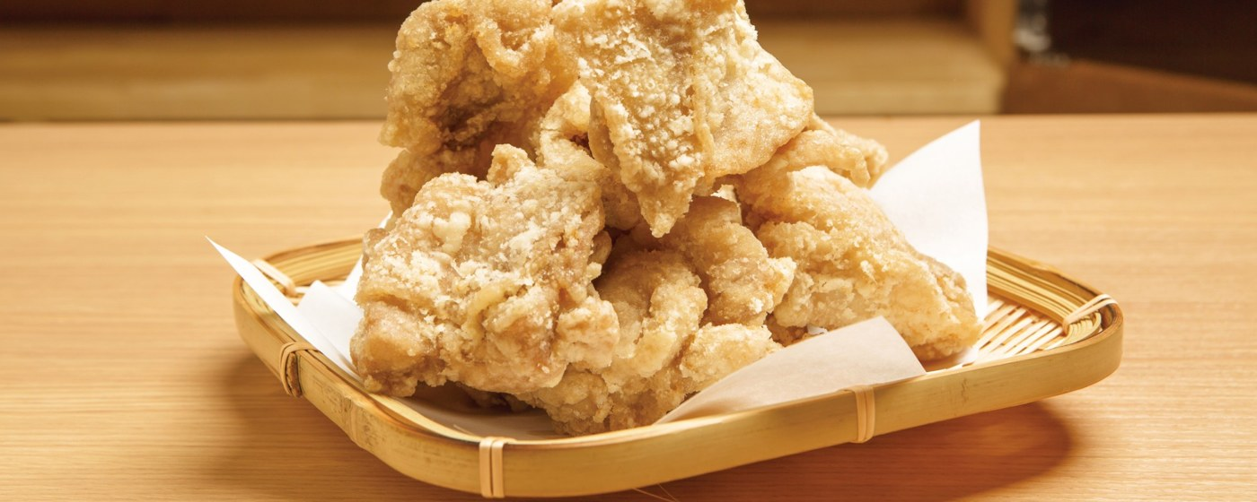
ほりまるってどんなお店？
ほりまるは「唐揚げ弁当屋」です。
「日本一ご飯がすすむからあげ」
からあげグランプリ W金賞受賞
醤油からあげ （看板商品）
旨塩からあげ （看板商品）
この2つのからあげが入ったお弁当が、人気商品です。
お客様は、早く受け取りたい。温かいご飯を食べたい。スムーズに買いたい。
だから、早く・正確に・元気よく。そして何より、チームワーク。
【要確認】醤油と旨塩の写真の組み合わせ
4

Slide 5
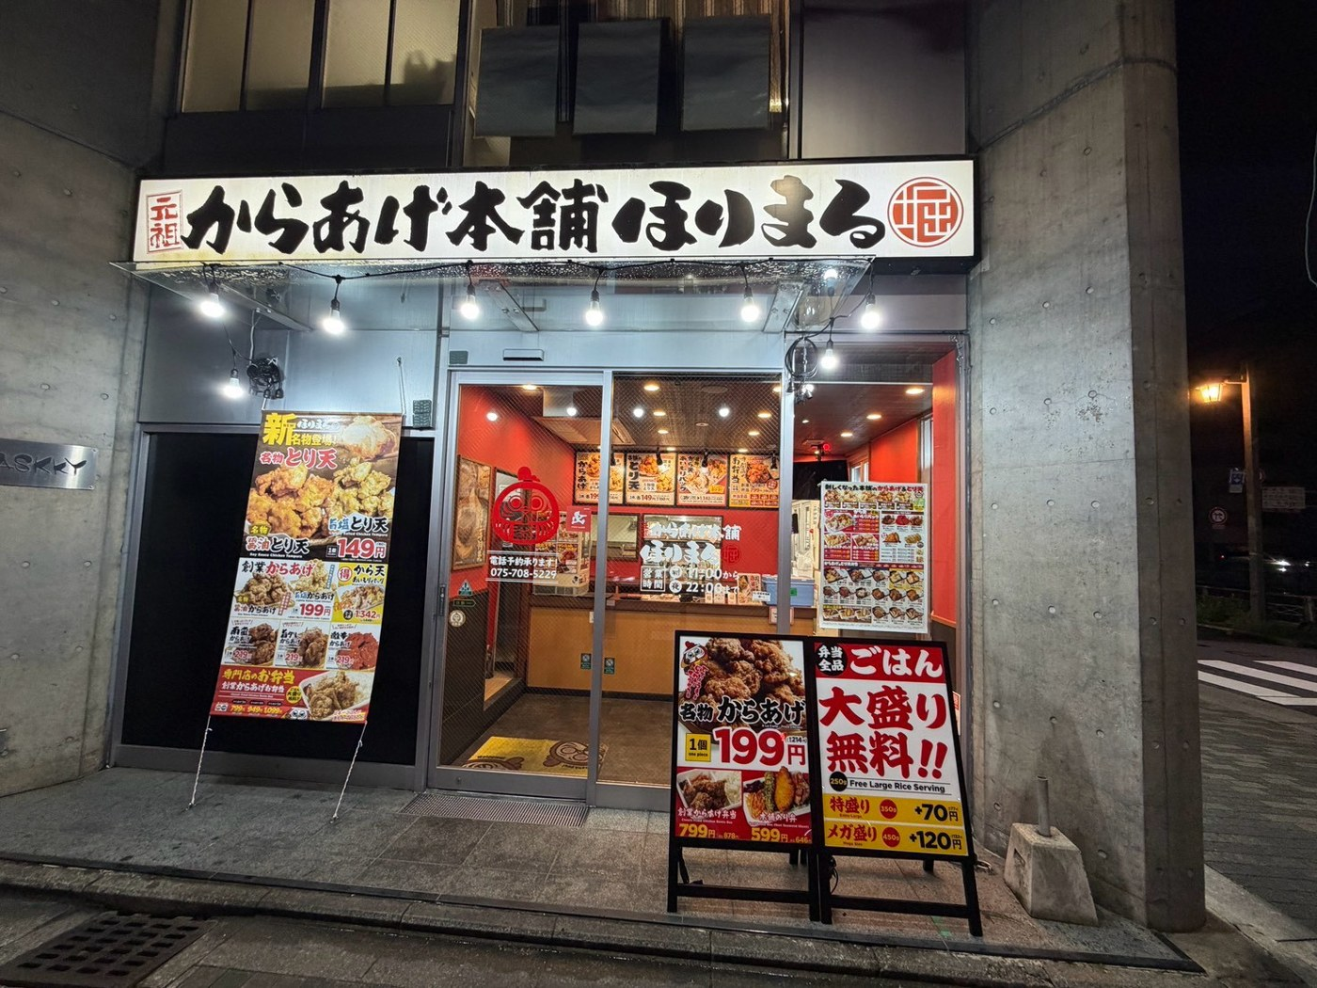
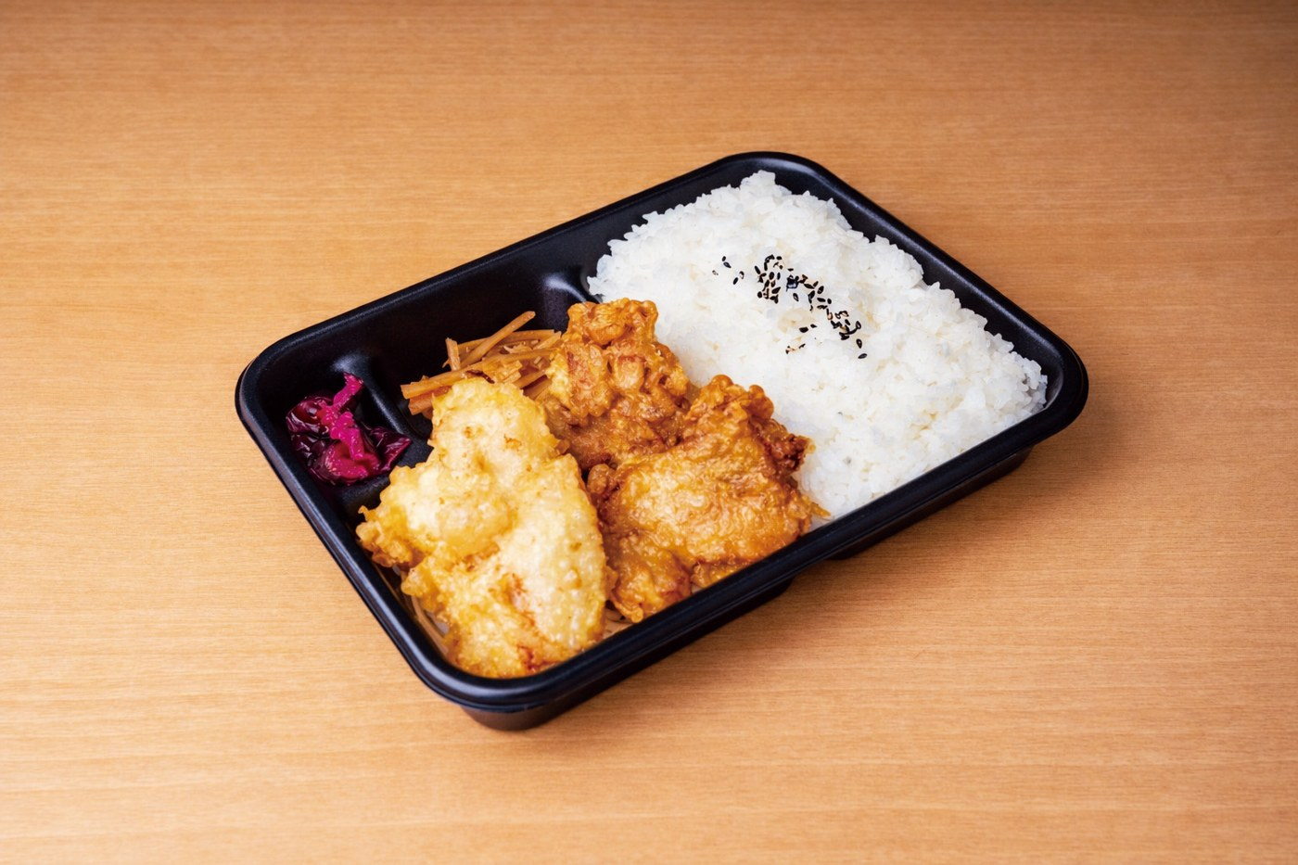
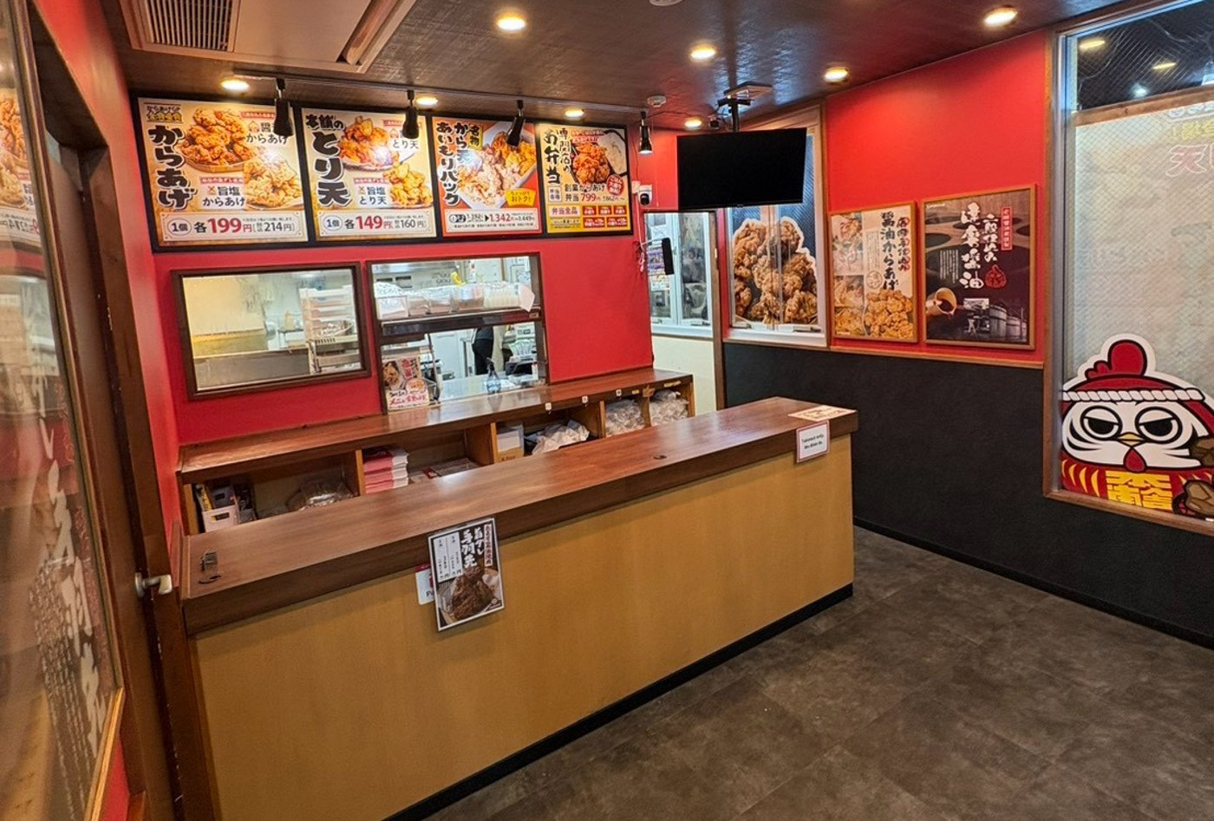

ほりまるのお店
人気のお弁当
お店の外観
営業時間 11:00〜22:00
店内
5

Slide 6

ほりまるの看板メニュー
醤油からあげ ／ 旨塩からあげ ／ 本舗のむねから ／ 醤油とり天 ／ 旨塩とり天
いろいろからあげ
から天あいもりパック
本舗の海苔弁
旨ダレ・激辛・南蛮
いろいろ楽しめるパック
おてがる・まんぞく・タルタル
ほかにも、本舗弁当、創業からあげ弁当、とり天弁当、餃子、アジフライなど。
新しい事業として、ゴーストレストラン（POKE POKE・ユッケの目線・カオマンガイ）も始めています。
※ 写真・メニューは、実際のチラシから。差し替えもできます
6

Slide 7
私たちの理念 「アホは地球を救う」
アホウプロジェクトでいう「アホ」は、褒め言葉。
本気で挑戦して、人がやらないことをやって、
仲間を応援して、お客様を本気で喜ばせる人のこと。
こんな人を「アホ」と呼びます
大事にしたい価値観
・本気で挑戦する
・人がやらないことをやる
・仲間を応援する
・失敗を恐れず動く
挑戦 ／ 成長 ／ 仲間 ／ 感謝
熱量 ／ 素直さ ／ 行動力
7

Slide 8
ほりまるの行動基準 アホ人十一箇条
一、クシャクシャ
七、ラブ
笑顔で元気よく挨拶している
自分を愛し周りを愛している
二、ピシッ
八、前のめり
いつも清潔でオシャレ、こだわっている
受け身でなく自ら考え行動している
三、ファイヤー
九、時は命
健康的でエネルギッシュである
自分の時間も他人の時間も大切にしている
四、ポジティブ
十、吉本
できない理由を考えるより、出来る理由を考えている
お笑いが大好きである
五、ウンウン
十一、感謝
相手の話しを素直に聞いている
命に感謝、すべてに感謝している
六、チャレンジ
向上心を持って日々挑戦している
まだまだできていないことも多い私たちですが、
この11箇条を一緒に目指してもらえますか？
8

Slide 9
あなたの大切にしていること
①
②
今まで生きてきた中で、
一番頑張ってきたこと、
熱中したこと、
一生懸命になったことは
何ですか？
将来、どんな人生を
送りたいと考えていますか？
（夢・やってみたいこと）
※ 面接前記入シートを見ながら、聞かせてください
9

Slide 10
私たちのお店の目指す姿
① ほりまるは、京都の日常と交わる場所です！
京都は、観光と生活が交わった地域です。ほりまるは、地元の方にも愛される「地域のインフラ」。なくてはならない存在でありながら、観光のお客様とも良いバランスをとり、京都の日常と交わる場所にします。地元の方にも、海外から来た方にも、「ほりまるに来てよかった」と思ってもらえるお店を目指します。
② みんなのエネルギーになる場所
日本一ご飯がすすむからあげと、元気な声で、お店に来た人を元気にします。お客様も、一緒に働く仲間も、ほりまるに来ると元気になる。そんな場所をつくります。
③ 新しいことに、みんなで挑戦する
ほりまるは、今も進化し続けています。ゴーストレストラン（POKE POKE・ユッケの目線・カオマンガイ）、イートイン、自社デリバリー、モバイルオーダー。海外からのお客様にも楽しんでもらえるよう、ドリンクも広げていきます。新しい挑戦を、一緒に形にしてくれる仲間を待っています。
10

Slide 11
あなたに期待すること
① アホ人十一箇条を、体現しよう！
アホ人十一箇条は、ほりまるの行動基準です。特に、元気な挨拶、すぐの返事、オーダーの復唱は、ほりまるで一番大切にしています。挨拶は士気を高め合うための行動です！あなたの元気な一声が、相方のスタッフ・お客様のその日の「いい気分」をつくります。
② 成長スピードにこだわろう！
早く成長した方が、世の中に提供できる価値が大きくなります。いかに早く成長できるか、そのためにどうしたらいいか、常に考えるようにしましょう。
③ お互いに助け合いましょう！
お店は一人では成り立ちません。盛り場・揚げ場・レジは、声でつながるチームです。仕事を教えたり、アドバイスしあったりすることもそうですし、シフトに協力することも重要です。完璧な人間はいませんので、お互いに助け合うようにしましょう。
11

Slide 12
入社してから、こう成長します
5DAYS
習熟度シート
ステージ制度
入社5回の勤務
（1回2〜3時間）
盛り場と揚げ場の基本
▶
できる仕事を
レベル0〜3で
見える化
▶
できることが増えると
時給アップ
先輩（トレーナー）が教えます。トレーナーは、アルバイトも全員です。
12

Slide 13
ほりまるのアルバイト評価制度
プラチナ
対象の項目すべてがレベル3
1300円
ゴールド
立ち上げ・レジ場もできる
1250円
シルバー
揚げ場・ゴーストレストランもできる
1210円
ブロンズ
挨拶・盛り場・リピート促進などができる
1200円
ホワイト
入社〜（5DAYSの間）
1180円
※ 朝のみ・夜のみの勤務の人は、その仕事に関係する項目で判定します
13

Slide 14
あなたの意思を聞かせてください
私たちと一緒に
働きたいと思いましたか？
正直な気持ちで大丈夫です。
不安なこと、気になることも何でも聞いてください。
14

Slide 15
面接をありがとうございました！
面接はいかがでしたか？
これから、長い時間を一緒にすごします。
よろしくお願いします！

